Slide 1
Святыни Павлово- Посадской
земли
Презентация Соколовой Л.Н.

Slide 2
Павлово- Посадская земля

Slide 3
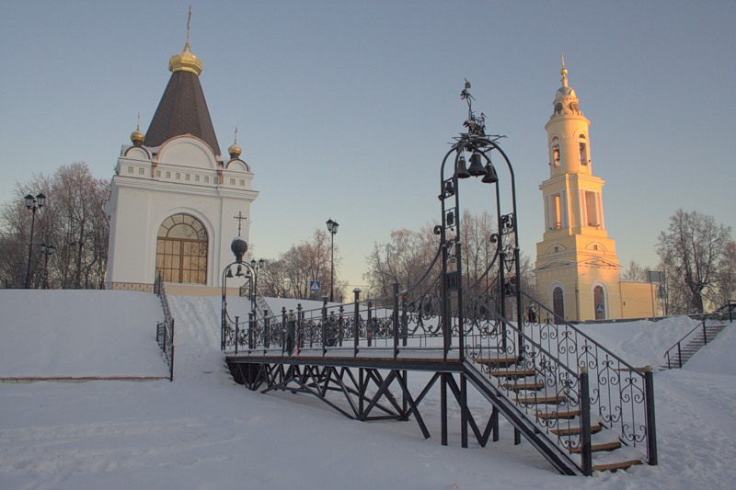
Мост невест

Slide 4
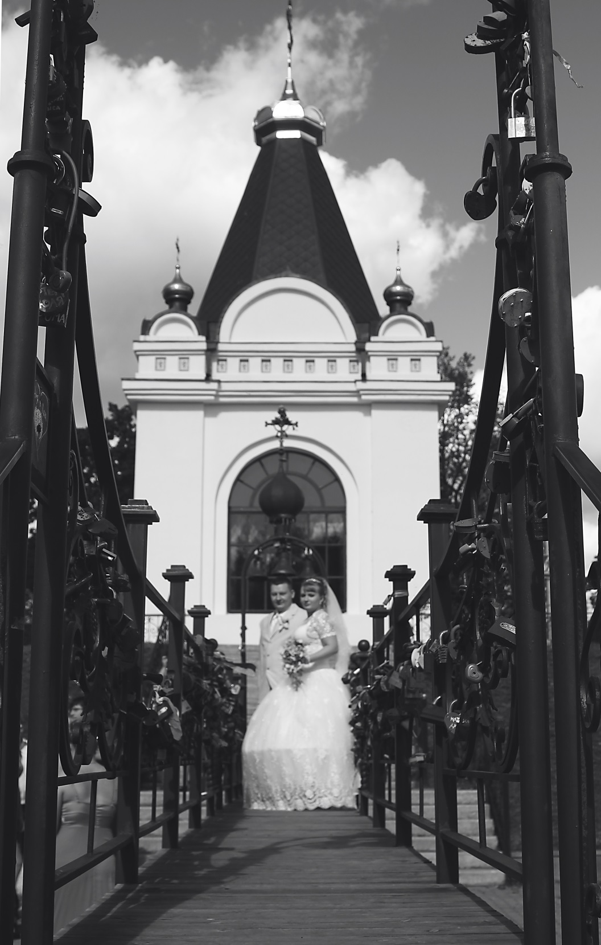
Молодожены на мосту невест

Slide 5
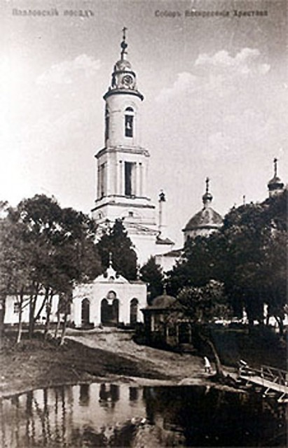
Воскресенский Дмитровский собор

Slide 6
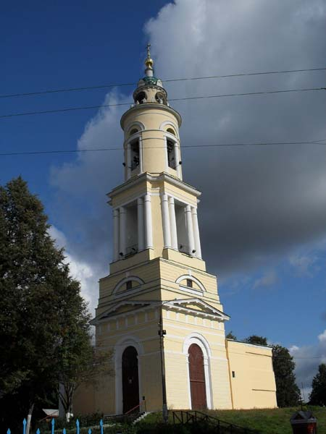
Колокольня

Slide 7
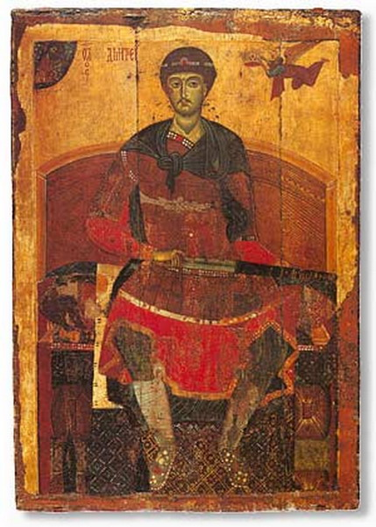
Дмитрий Солунский

Slide 8
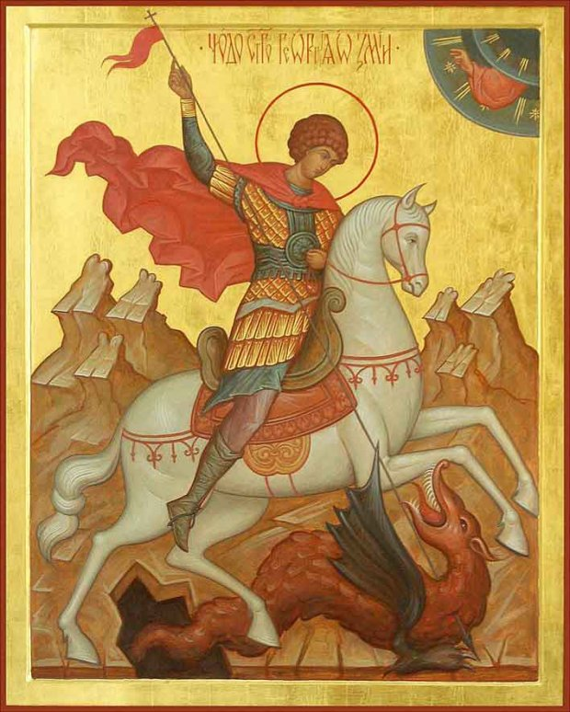
Георгий Победоносец

Slide 9
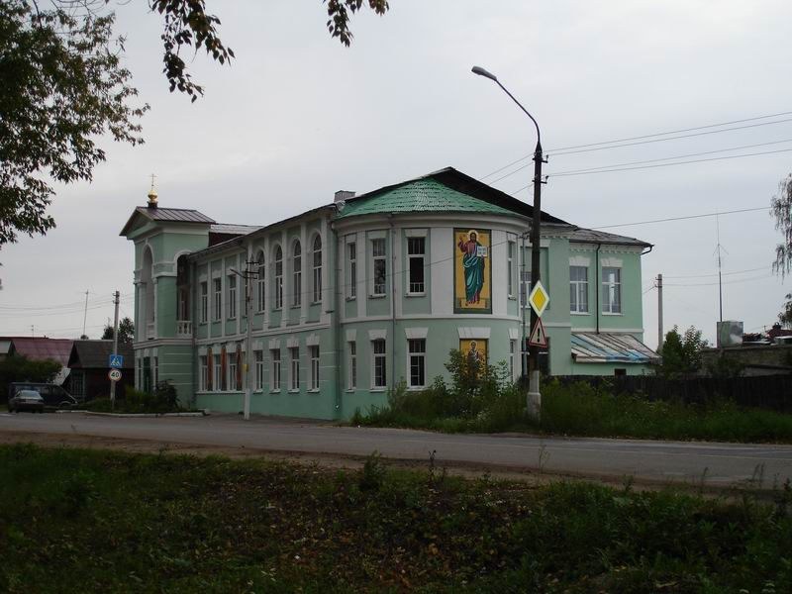
Храм Святителя Николая (Филимоново)

Slide 10
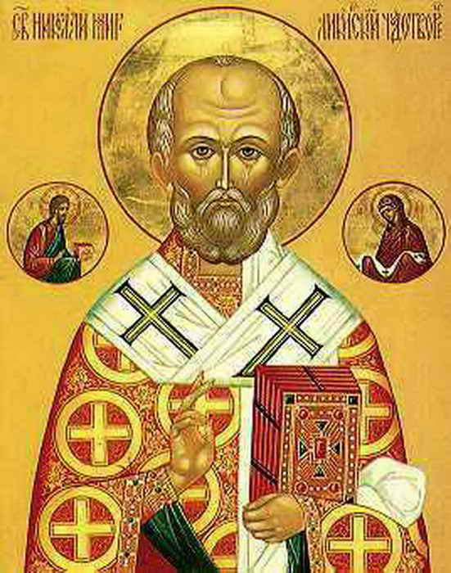
Николай Чудотворец

Slide 11
Покрово- Васильевский монастырь

Slide 12
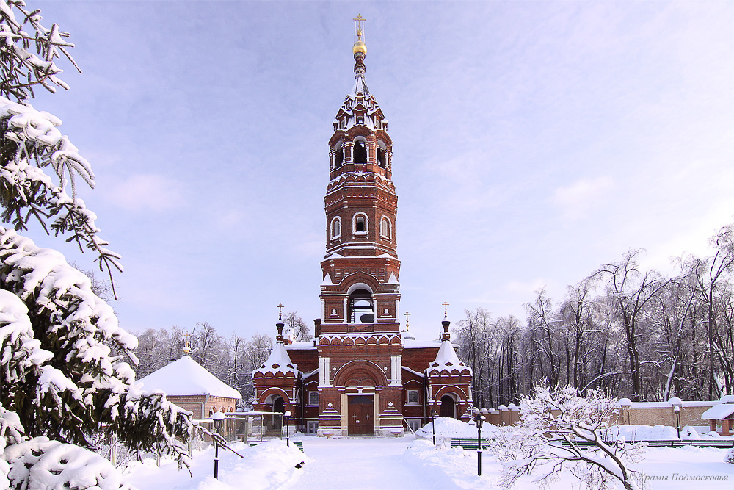

Slide 13
Василий Грязнов

Slide 14
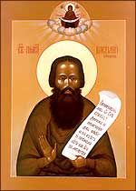
Праведный Василий Павловопосадский

Slide 15
Павловская шаль. Фрагмент.

Slide 16
Герб Павловского Посада

Slide 17
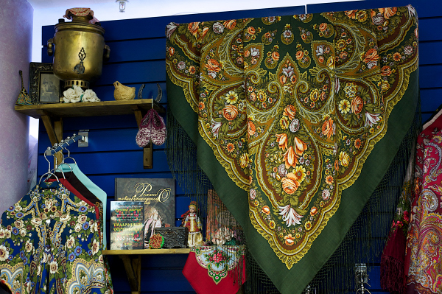
Народный промысел

Slide 18
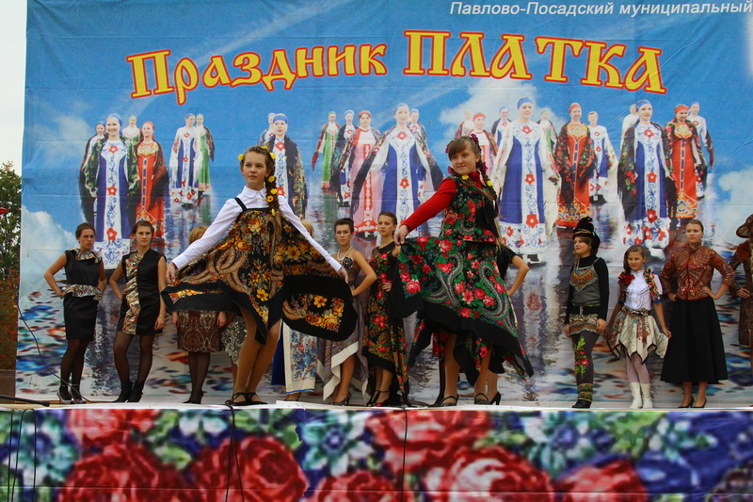

Slide 19
